Slide 1
I MO LOCHI
Chjuchi è mezani bislingui
Scola Materna
I Fulelli

Slide 2
Oghjettivi
* Scopre i lochi naturali intorn’à u so locu di vita
(Bor’di mare U Viscuvatu Mucchiatana, paese di L’Oretu),
* Prutege a natura, pulì i lochi brutti,
* Fà a scelta di u frazu,
*Aduprà u materiale dà fà i ritratti,

Slide 3
Messa in opara
In scola, long’à l’annata sculara:
1)I sculari adopranu u materiale di futtugraffia per ritrattà l’attelli ch’elli riescenu.
2)Facenu a scelta di u frazu cù i trè ruminzulaghji di a classa (turchinu, giallu, neru)
Duie surtite:
U 4 di marzu nant’à u sittu di Mucchiatana, per scopre l’arburi, e piante, l’animali è nettà un pezzu di rena, fà i ritratti di u mulizzu truvatu.
U 9 d’aprile in u paese di L’Oretu, per scopre a furesta, u paese, fà casu à a prutezzione di l’ambiu, fà i ritratti è nettà un locu naturale (surtita rimessa à u mese ghjugnu…)

Slide 4
U materiale, i so usi
Per u prughjettu 10 apparechji fottograffichi sò stati compri.
I sculari (chjuchi è mezani) anu amparatu à ghjuvassi di u materiale in scola, di manera individuale cù a maestra.
L’apparechji, dispunibili di manera libera, ghjovenu à fà u ritrattu d’un attellu fattu da u scularu è permettenu à a maestra di seguità i prugressi d’ognunu.
U scularu, u s’attellu compiu, mette u so nome à cantu è face a futtugraffia.
In surtita: ghjuvassi di u materiale per ritrattà u frazu, u locu, l’altri sculari.

Slide 5
Liens avec les programmes
Il (l’enseignant) permet à chacun d’identifier ses réussites, d’en garder des traces, de percevoir leur évolution.
Il est attentif à ce que l’enfant peut faire seul, avec son soutien.
Découvrir l’environnement:
L’observation constitue une activité centrale. Elle est d’abord conduite à « hauteur d’élève » au sein de l’école et de ses abords (la classe, l'école, le village, le quartier, etc.) puis permet la découverte d'espaces moins familiers (selon les cas, campagne, ville, mer, montagne, à partir de documents et de situations vécues en milieu naturel lors de sorties scolaires régulières.
Ces différentes situations se prêtent à des questionnements et aux premiers classements, à la production d’images (l'appareil photographique numérique est un auxiliaire pertinent), de recherche d’informations, grâce à la médiation du maître, sur le terrain, dans des documentaires, sur des sites Internet.
Cette exploration des milieux permet d’interroger les gestes du quotidien, de faire prendre conscience aux élèves d’interactions simples, de les initier à une attitude responsable (respect des lieux, de la vie, connaissance de l'impact de certains comportements sur l’environnement, etc.)
Commencer à adopter une attitude responsable en matière de respect des lieux et de protection du vivant.
D’après le BOEN n° 31 du 30 juillet 2020

Slide 6
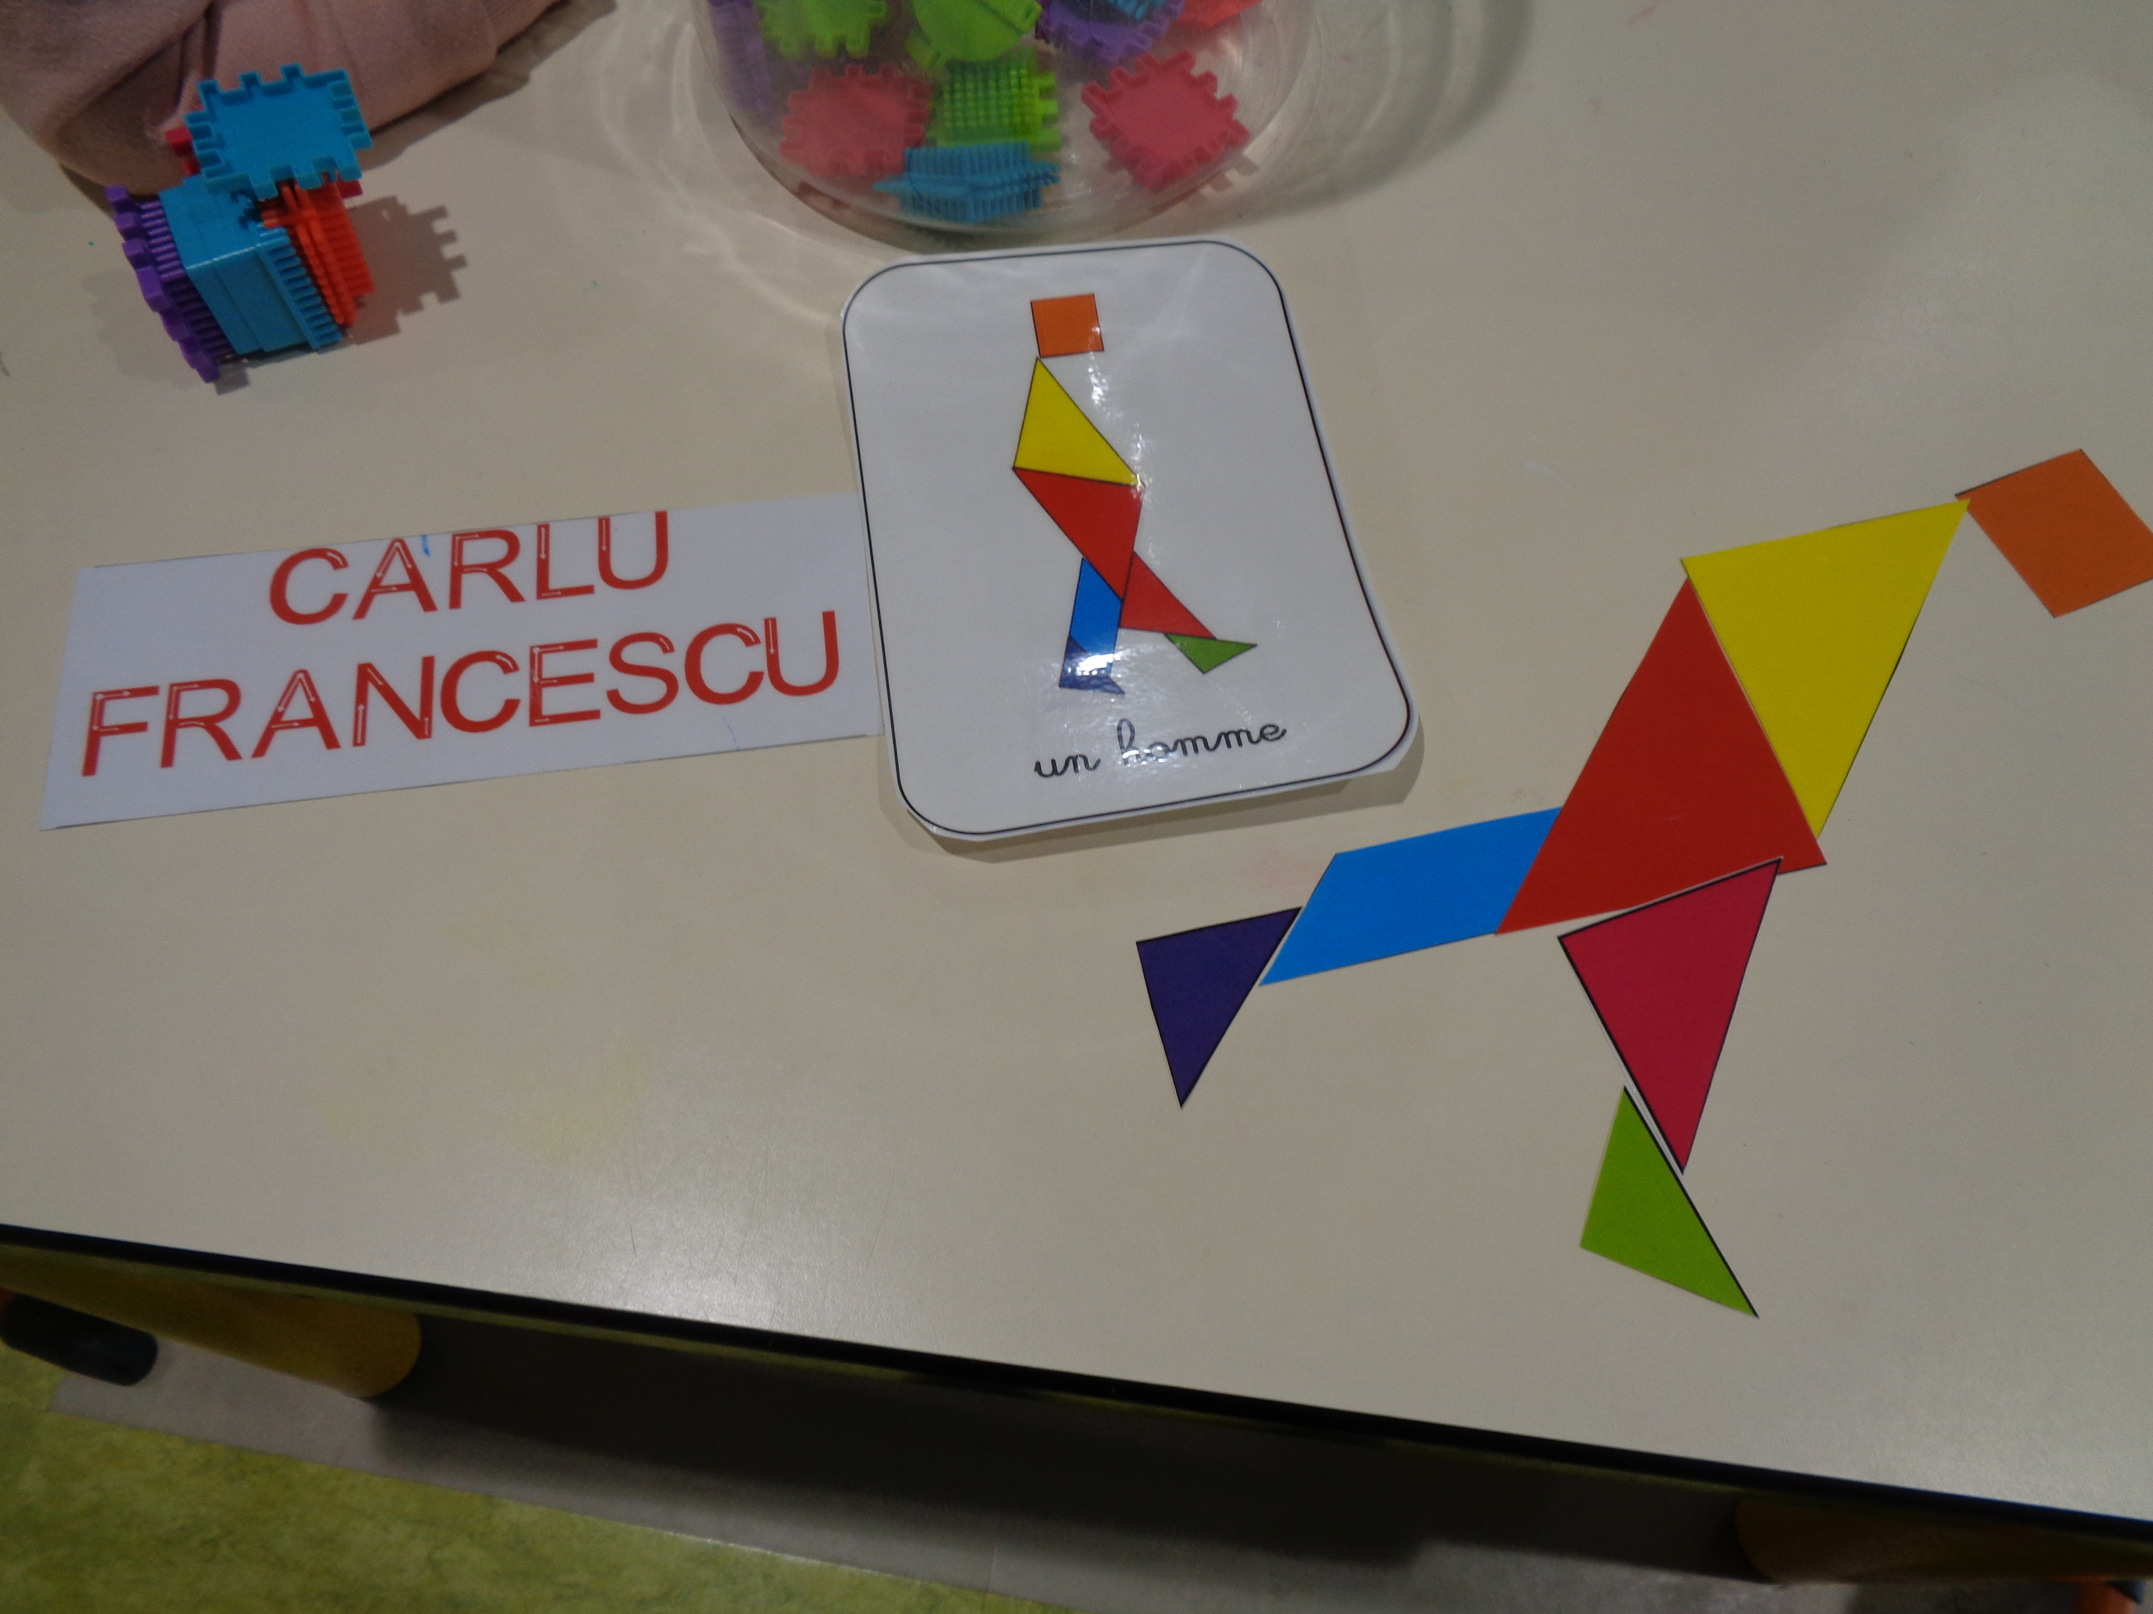
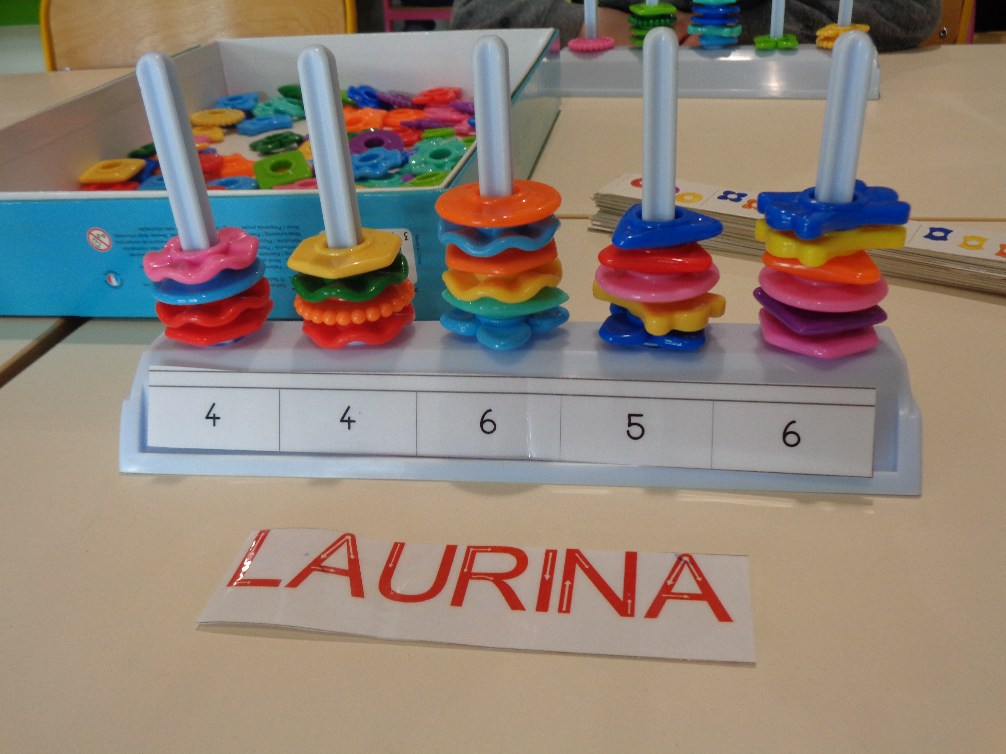
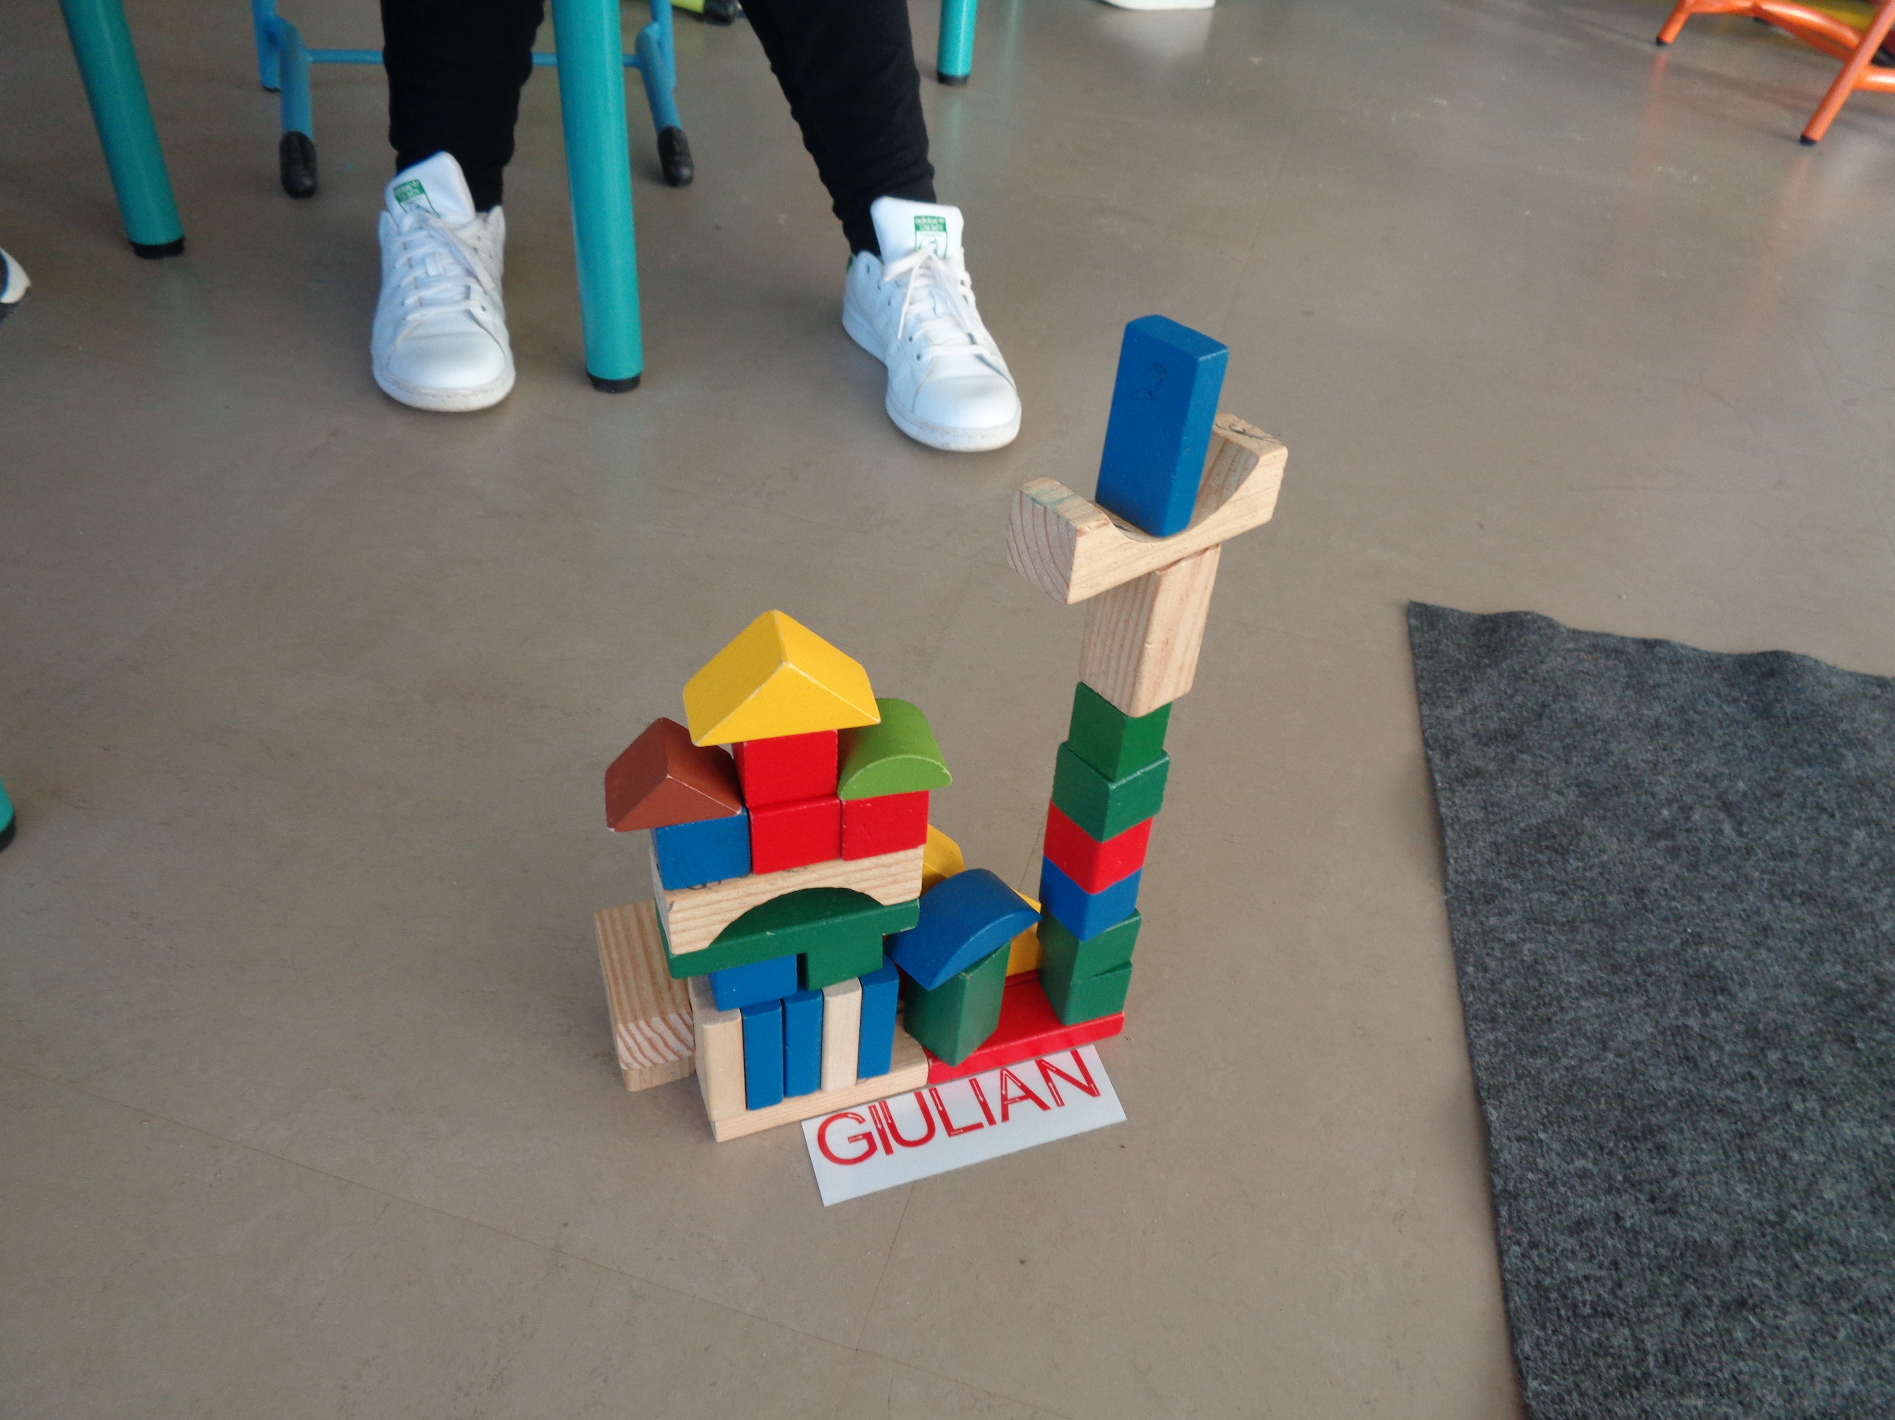
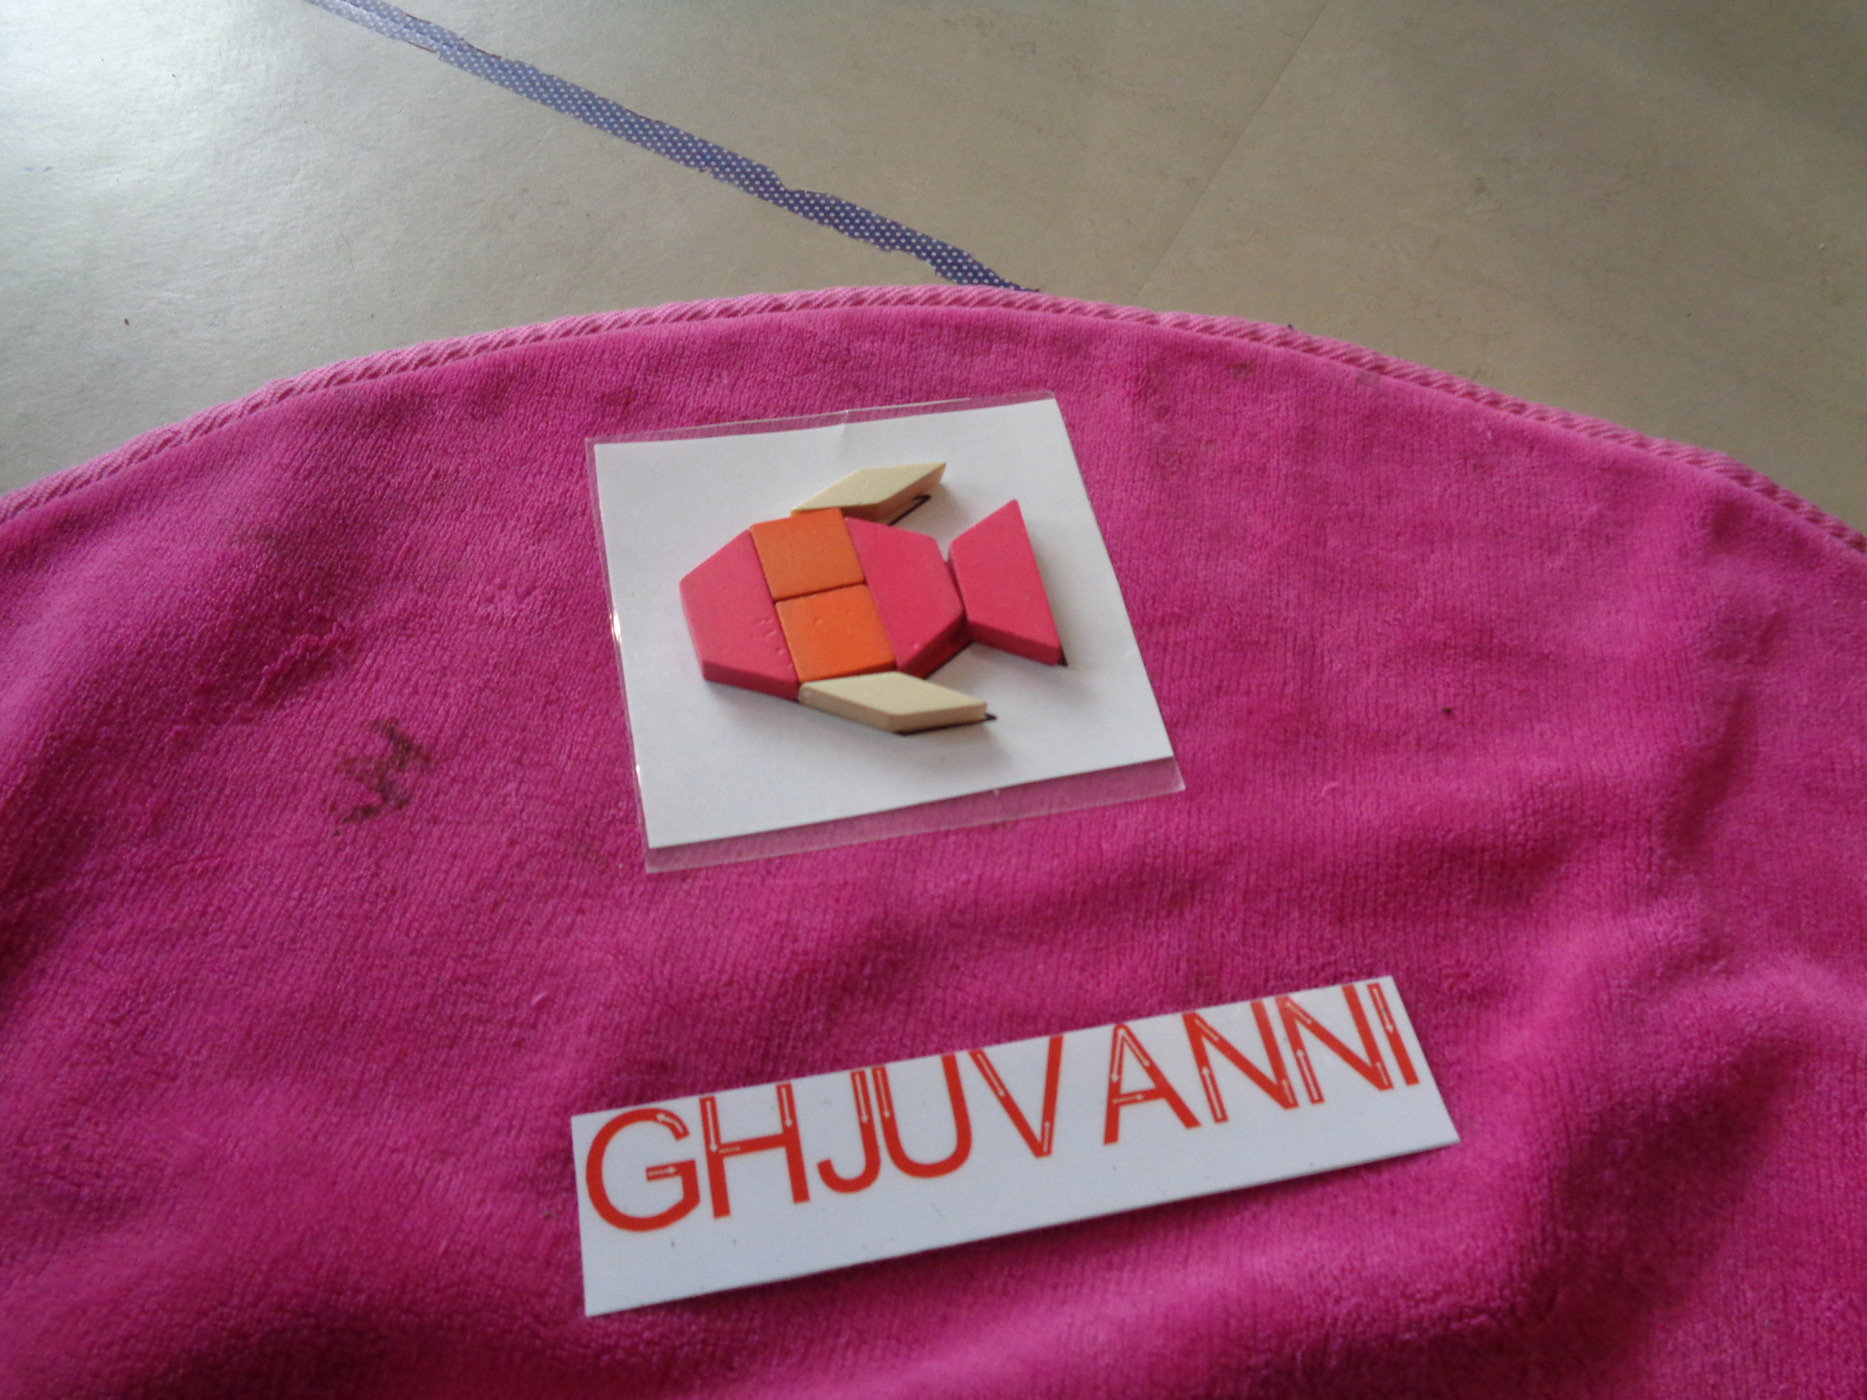
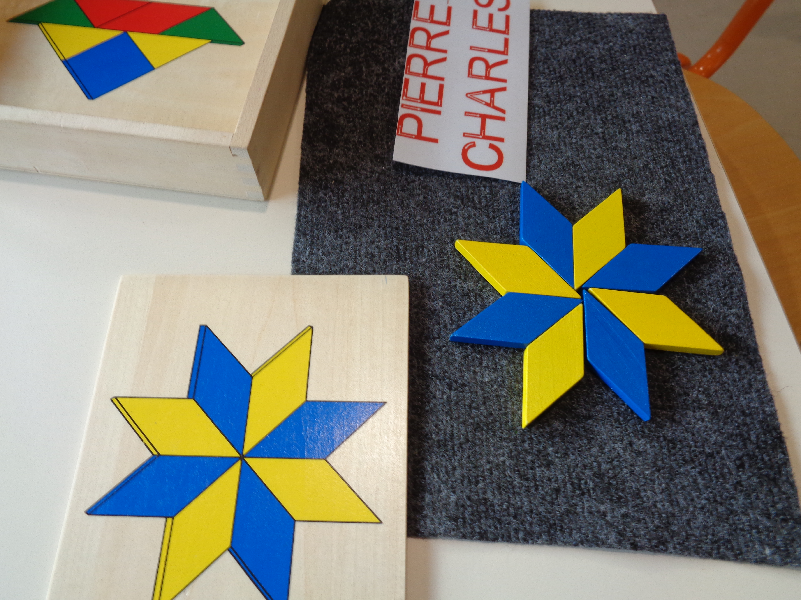
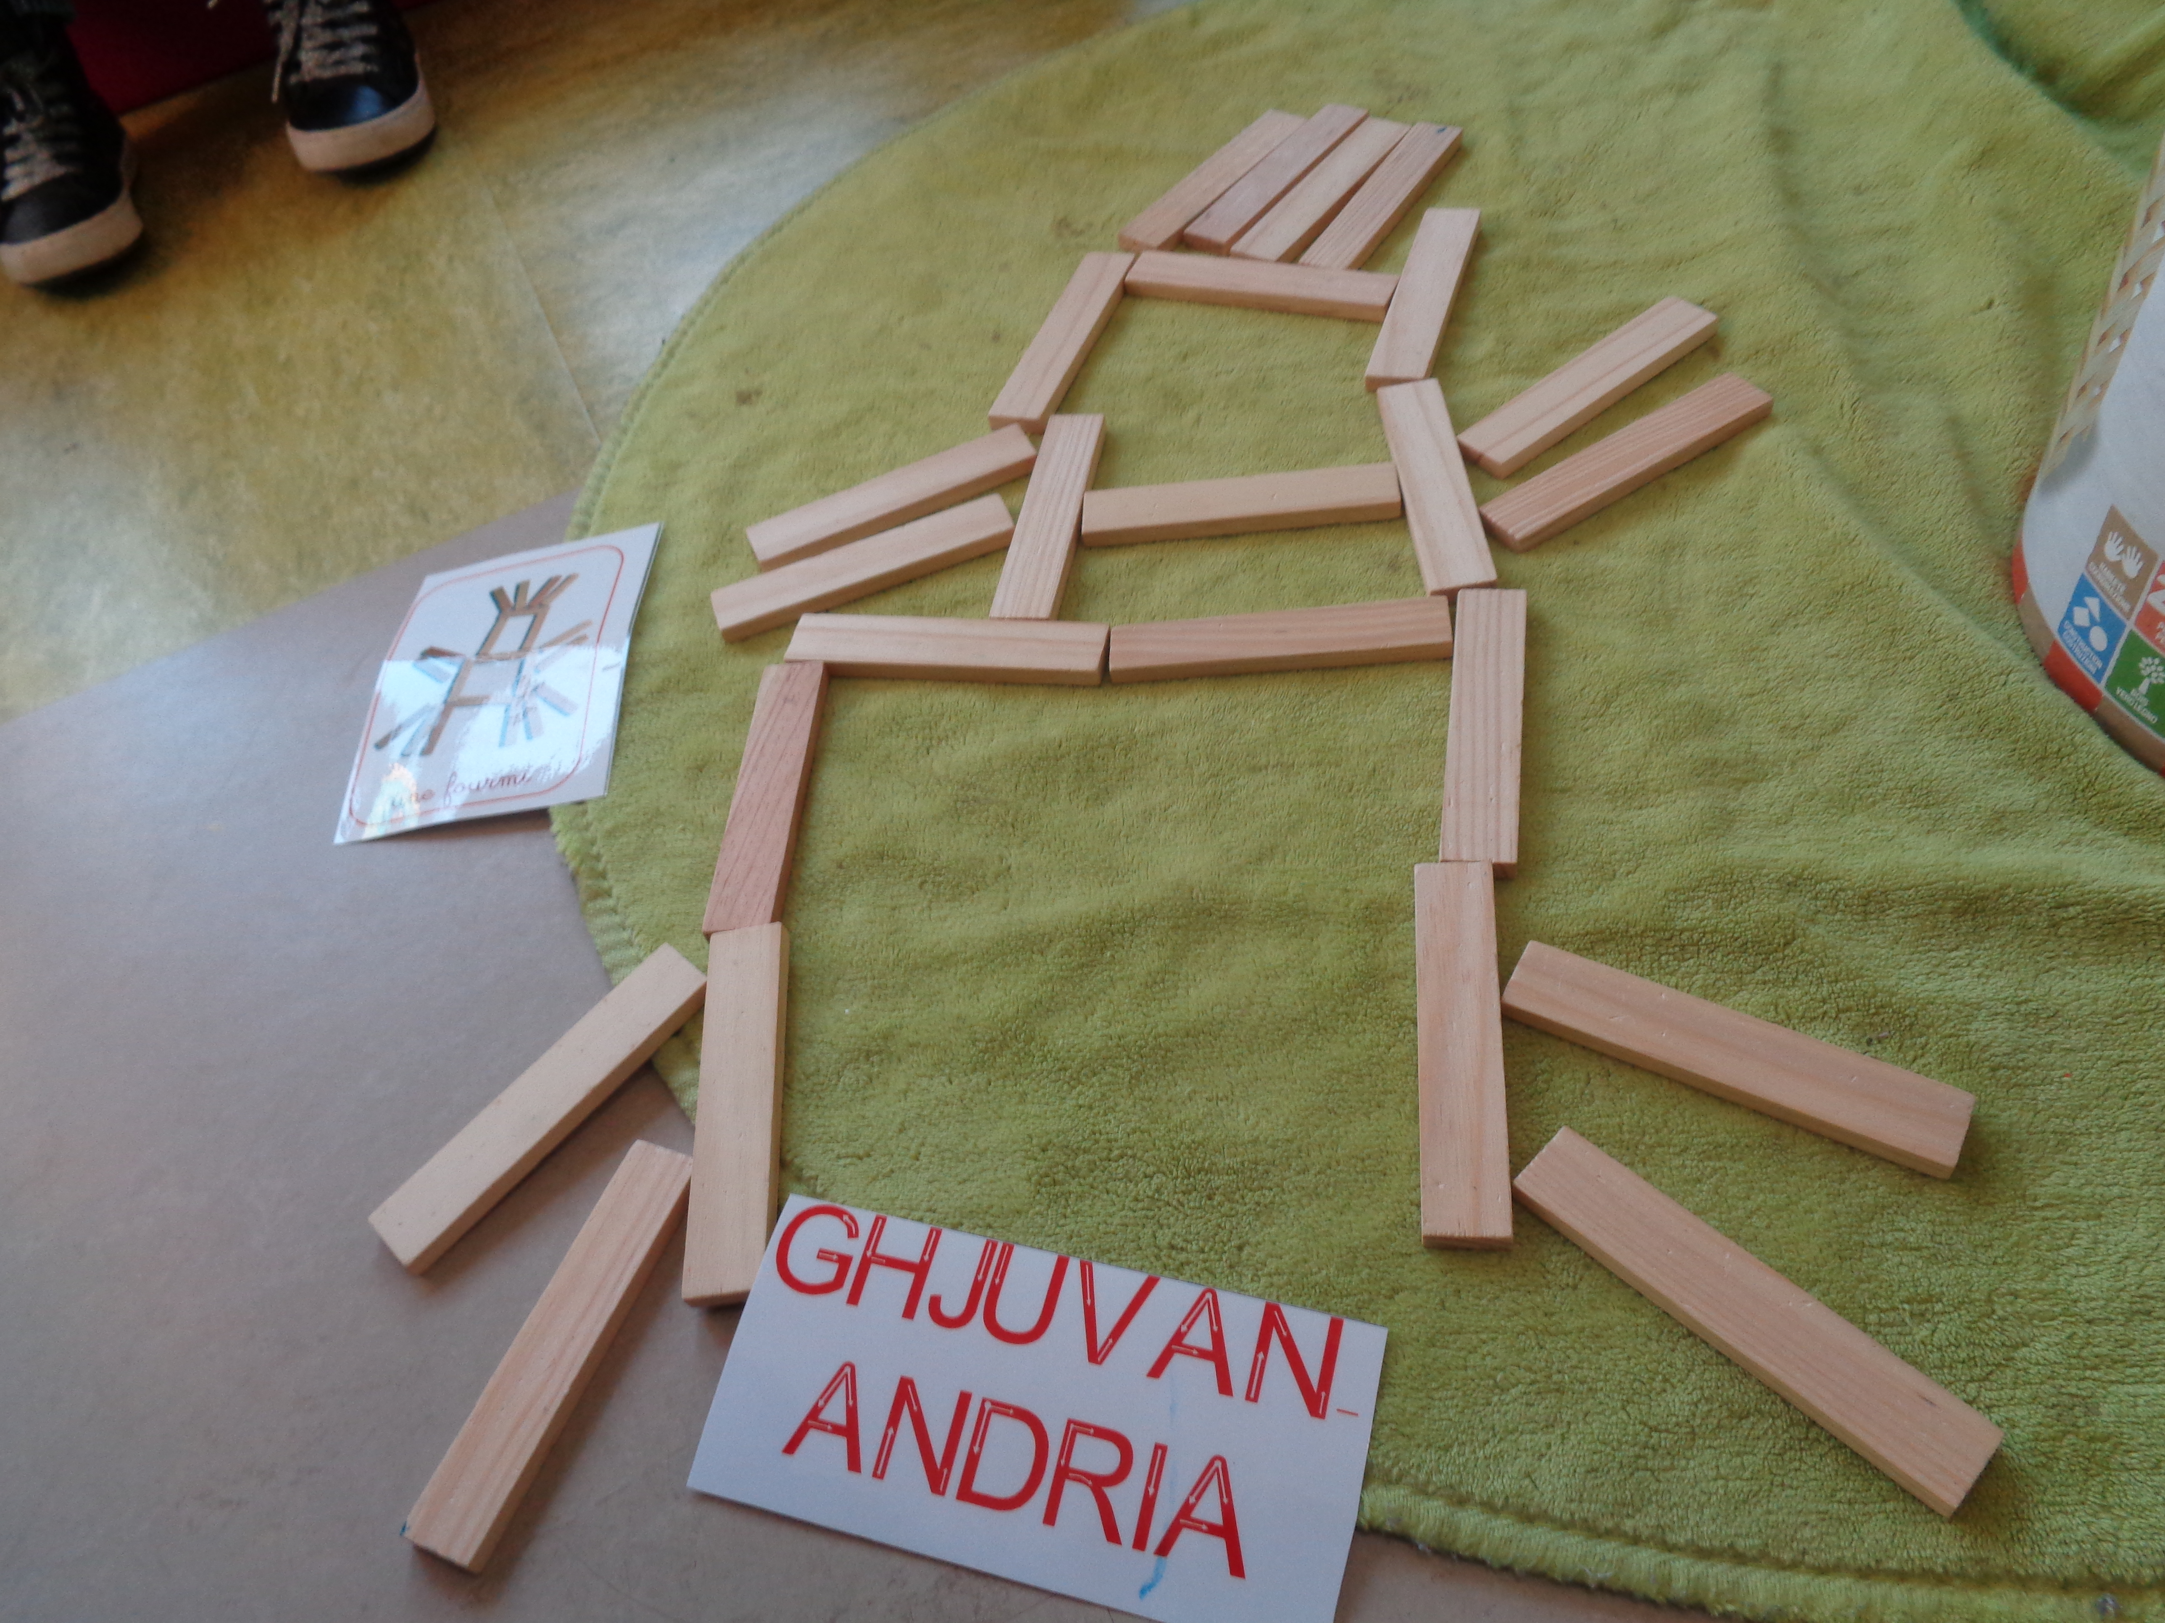
In scola, (qualchi esempii d’attelli)

Slide 7
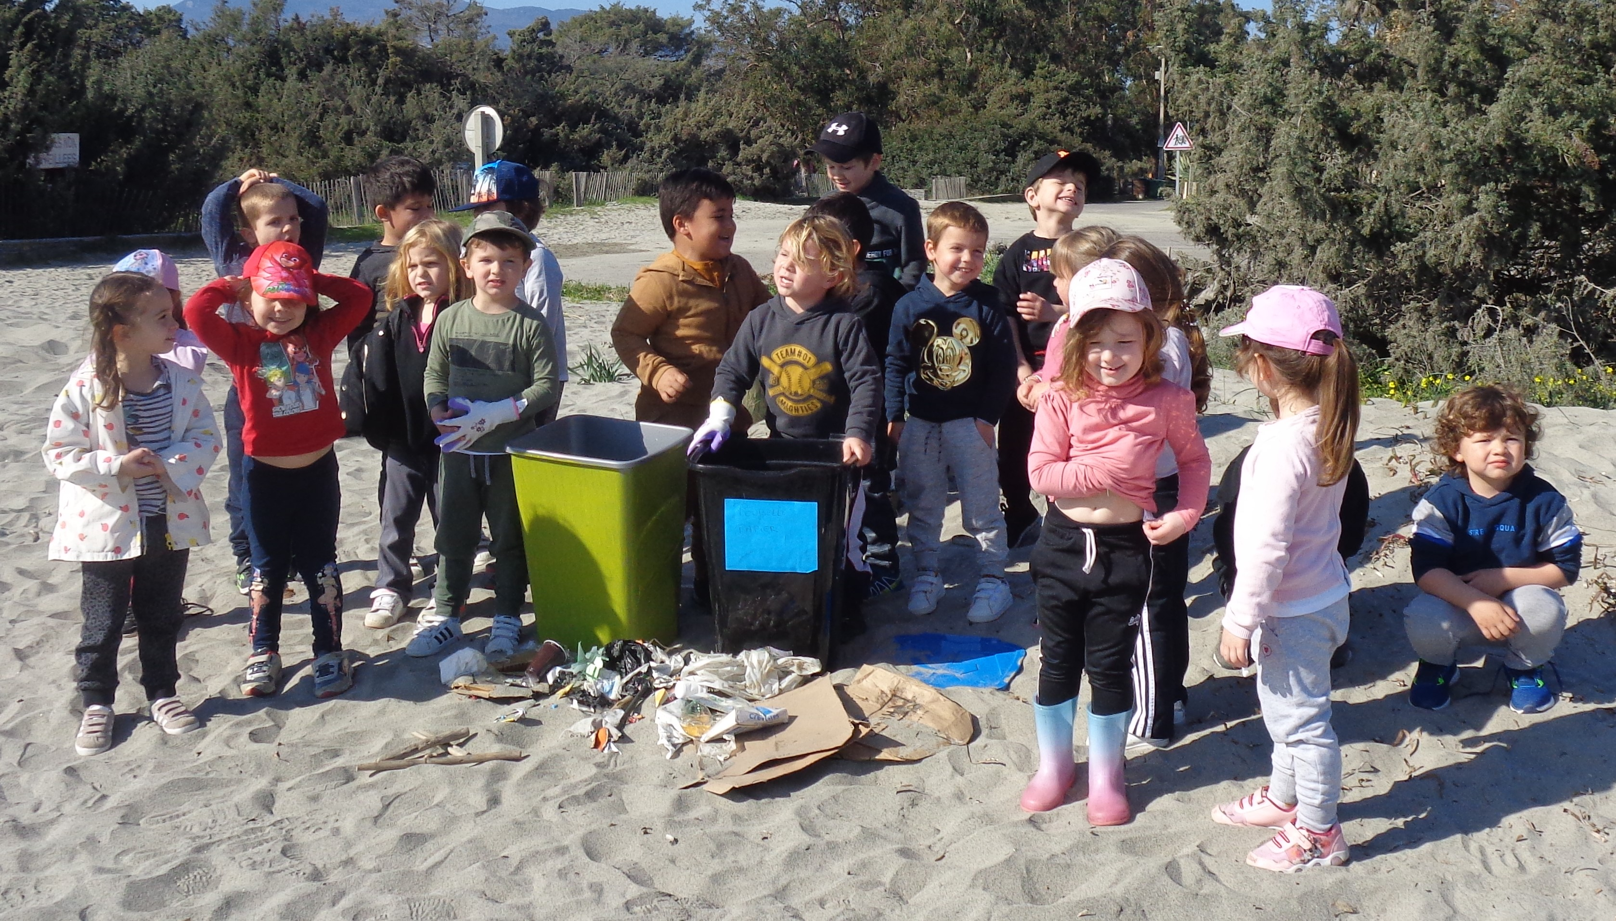
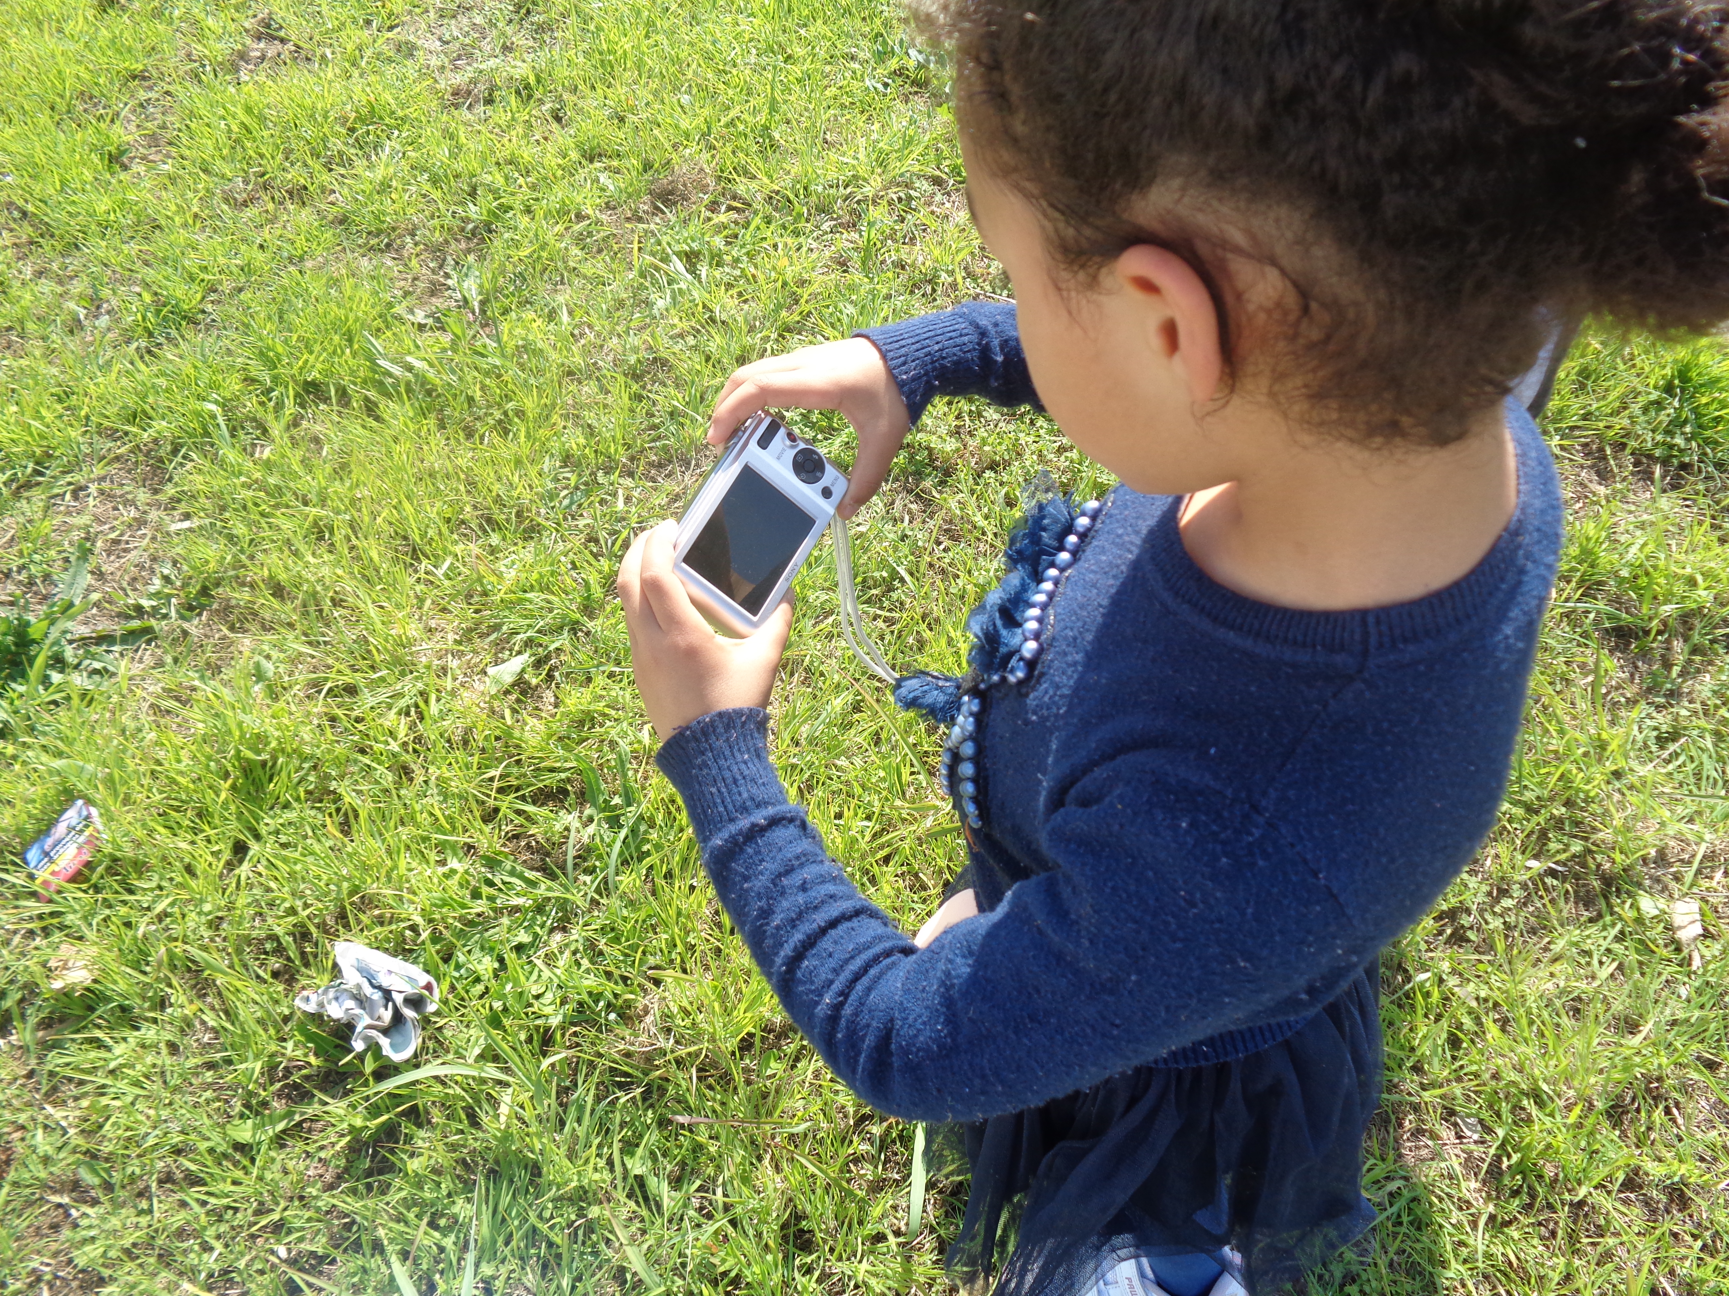
Fora

Slide 8
